Slide 1
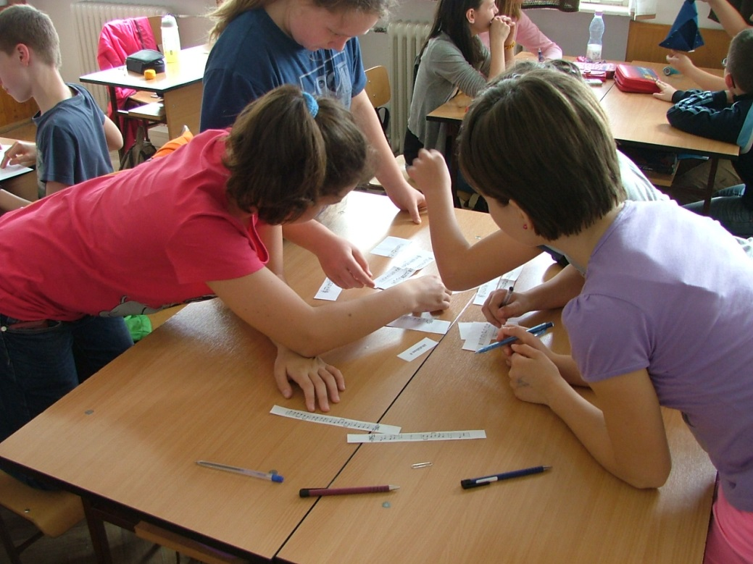
Differenciálás az ének-zene órákon
Gulyásné Németh Eszter
szaktanácsadó
2023. augusztus 29.

Slide 2
„ Ha aszerint bánsz valakivel … amilyennek képességei alapján lennie kéne,
hát azzá is válik.”
(Goethe)

Slide 3
A differenciálás területei
Tartalom alakítása a gyermek érdeklődése, előzetes tudása szerint
Oktatási célban, szintben való igazodás a gyermek tapasztalataihoz, ismereteihez, képesség fejlődési szintjéhez
A munkaformák igazítása a gyermeki igényekhez
A szervezés módjának igazítása a gyermeki igényekhez
Irányítás módját is igazíthatjuk a gyermeki igényekhez
A közvetítés csatornájának megválasztása
Az információszerző tevékenység folyamatának felépítése
A nevelés stílusának megválasztása
A munkavégzés ütemében, tempójában való igazodás a gyermekhez
Önállóság fokának meghatározása, a segítségadás módja

Slide 4
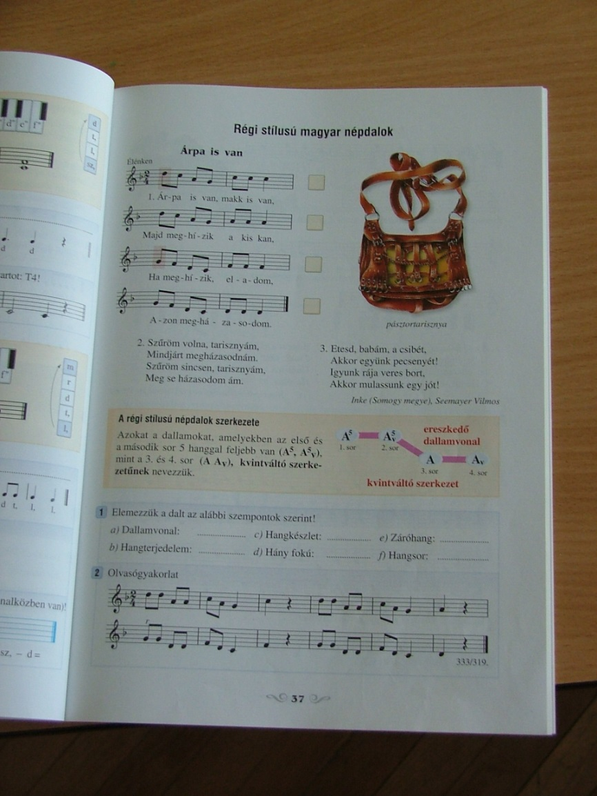
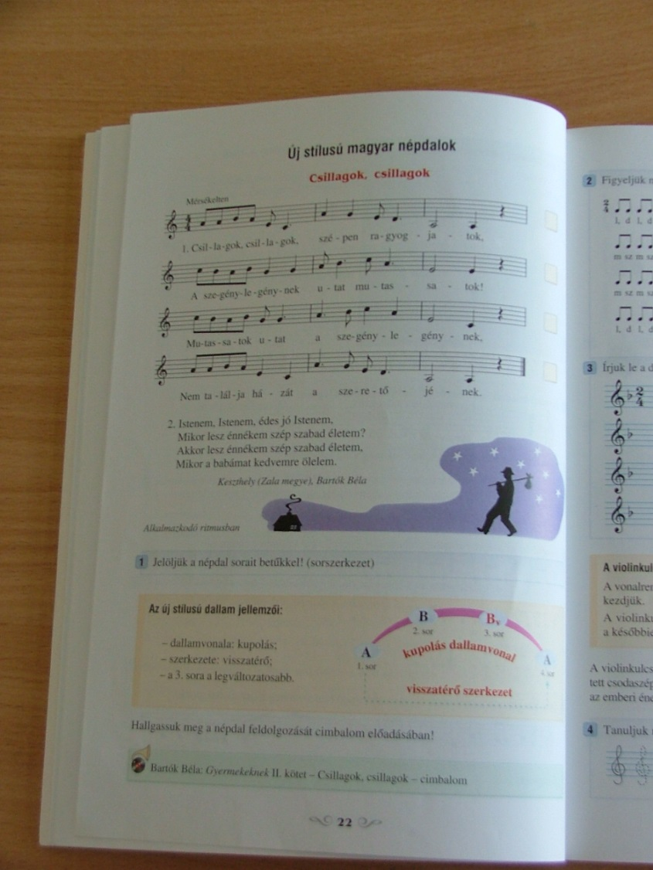
A régi és az új stílusú népdalok összehasonlítása

Slide 5
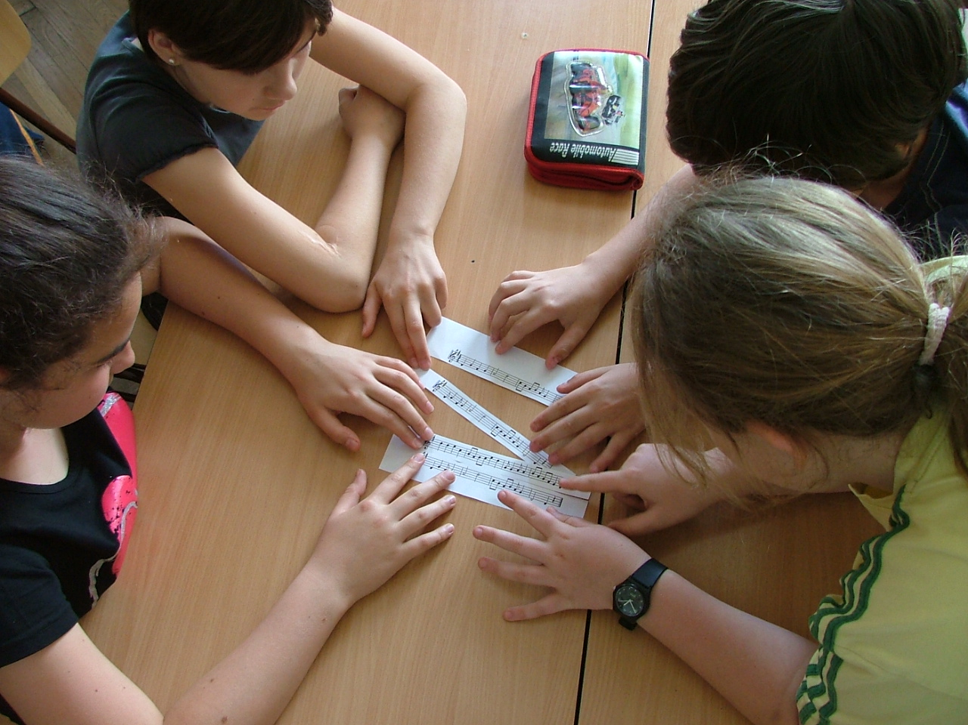
Csoportalakítás mozaik módszerrel
Csendkapitány
Eszközfelelős
Időfigyelő
Szóvivő

Slide 6
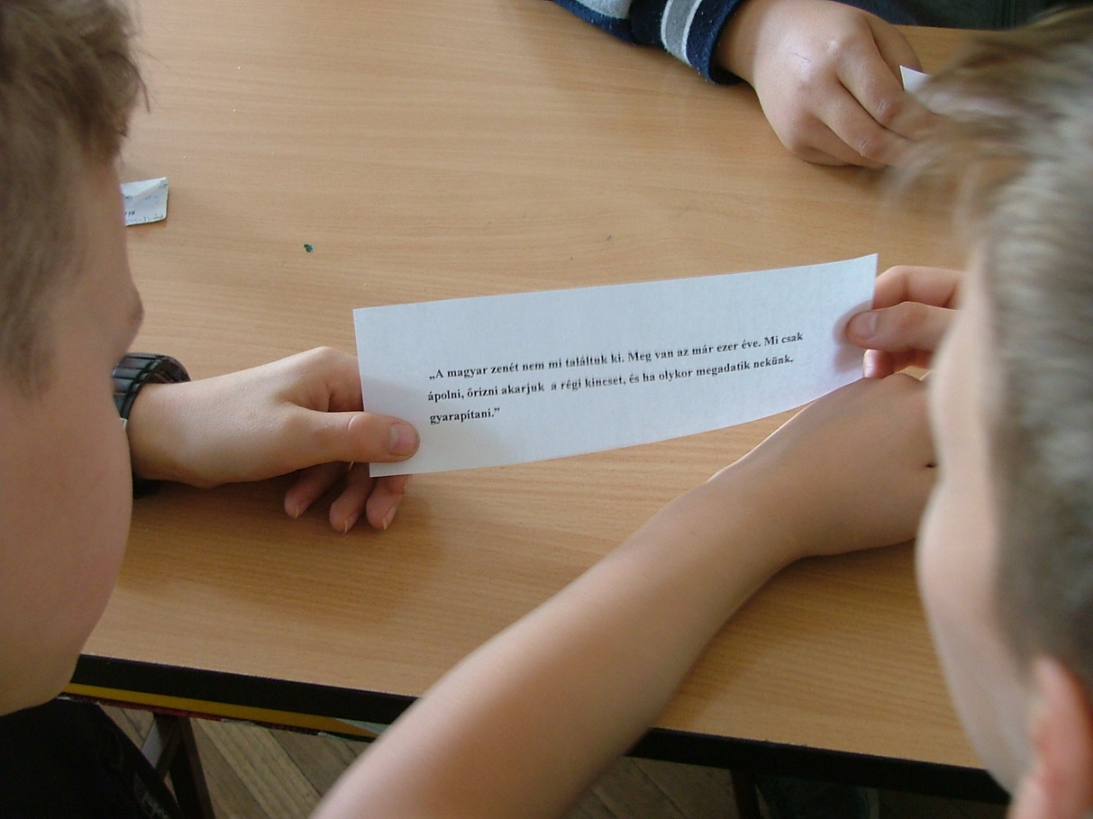
Páros szóforgó

Slide 7
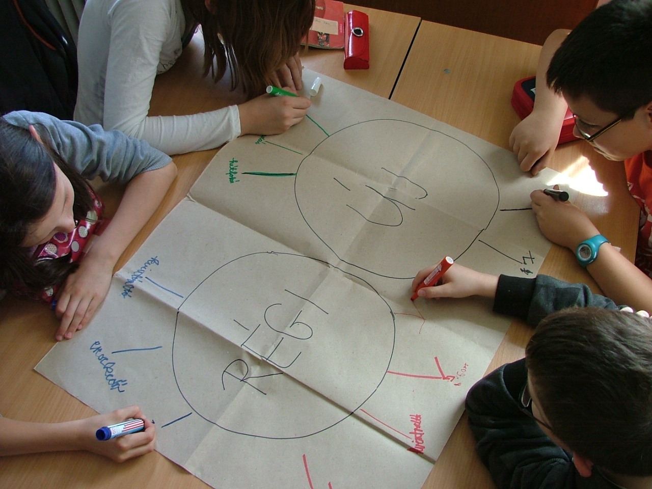
Szóháló-pókháló

Slide 8
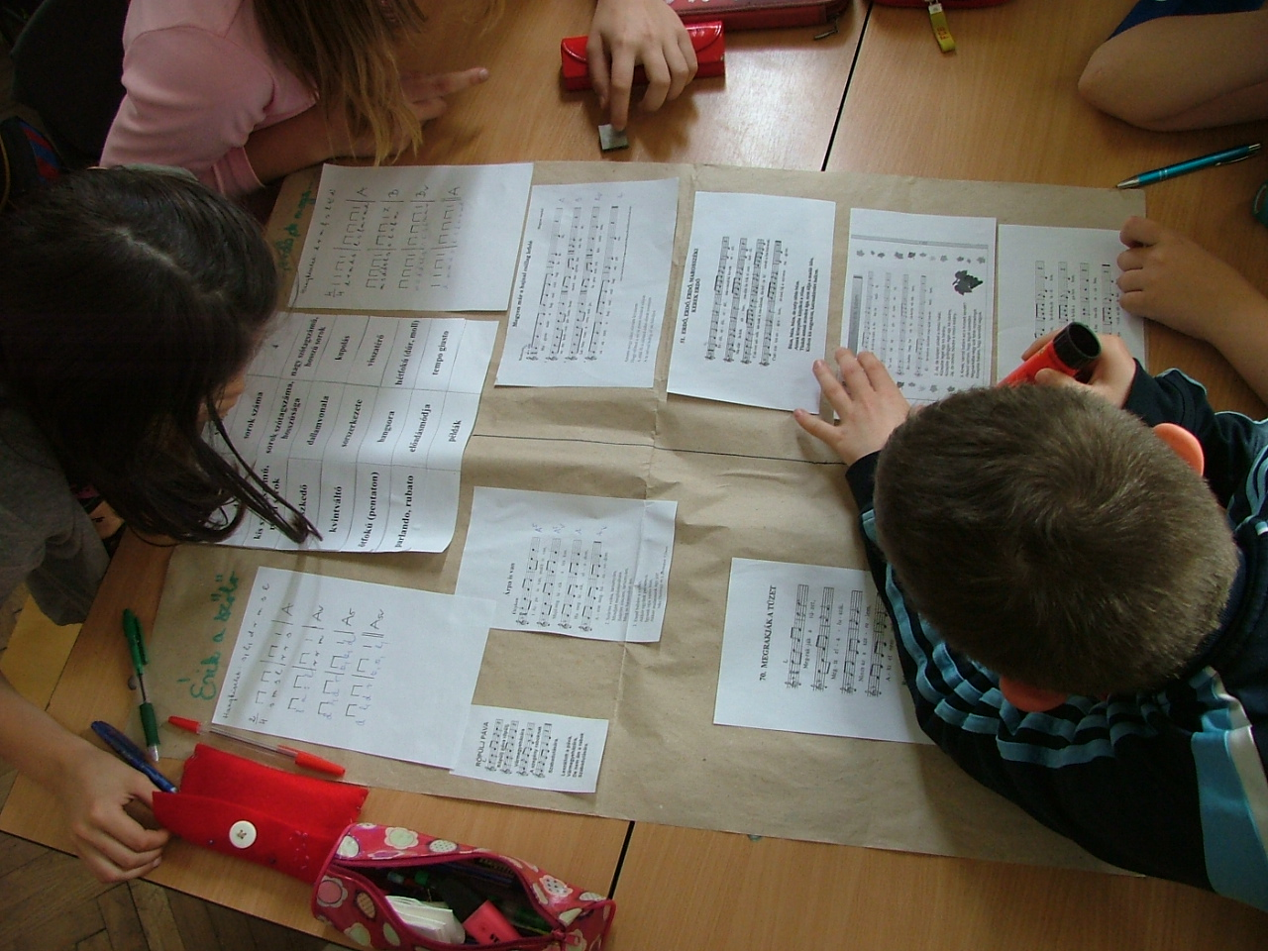
Plakát készítése
Három megy, egy marad módszer

Slide 9
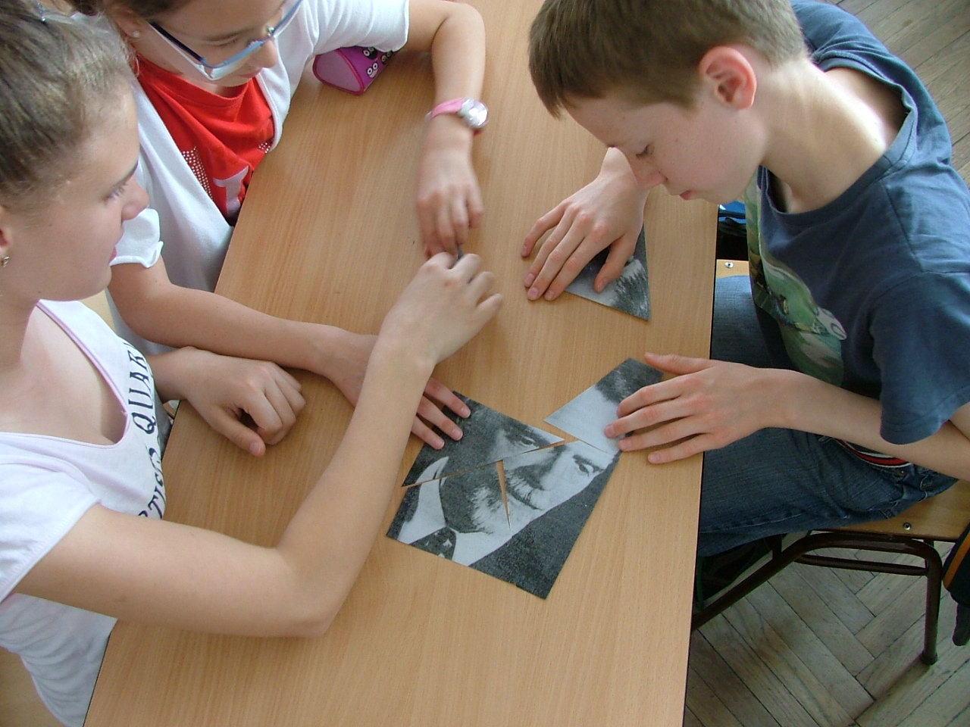
Sorba rendezés

Slide 10
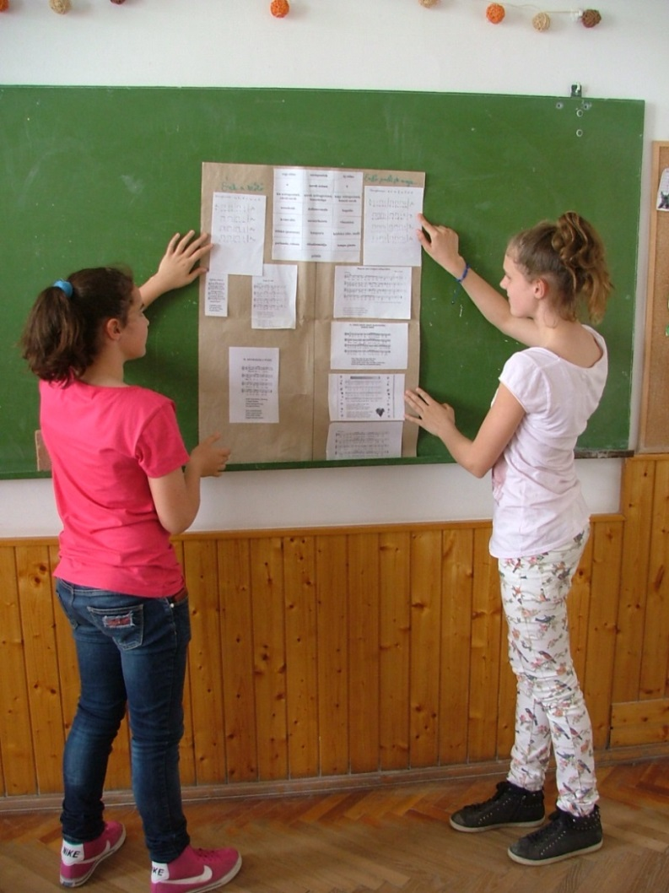
Értékelés
„Képtárlátogatás”

Slide 11
BARTÓK

Slide 12
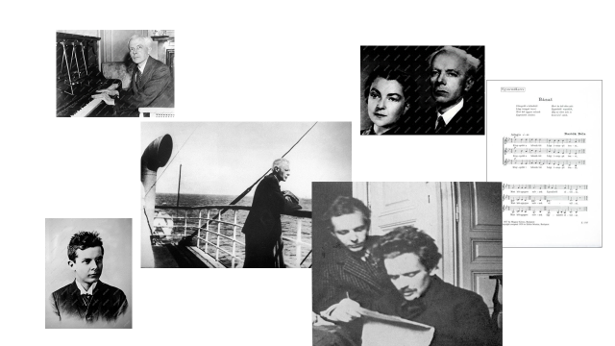

Slide 14
Apja iskolaigazgató, és amatőr zenész, anyja tanító és zongoratanár.
Nagyszentmiklós
1881. március 25
New York
1945. szeptember 26.

Slide 15
A fából faragott királyfi
Kékszakállú herceg vára
Ziegler Márta
Pásztory Ditta
A csodálatos mandarin
Cantata profana
Concerto
Mikrokozmos
Gyermekeknek
népzenegyűjtés
budapesti Zeneakadémia
20. századi zeneszerzés egyik klasszikusa
Geyer Stefi hegedűművésznő
női karok

Slide 17
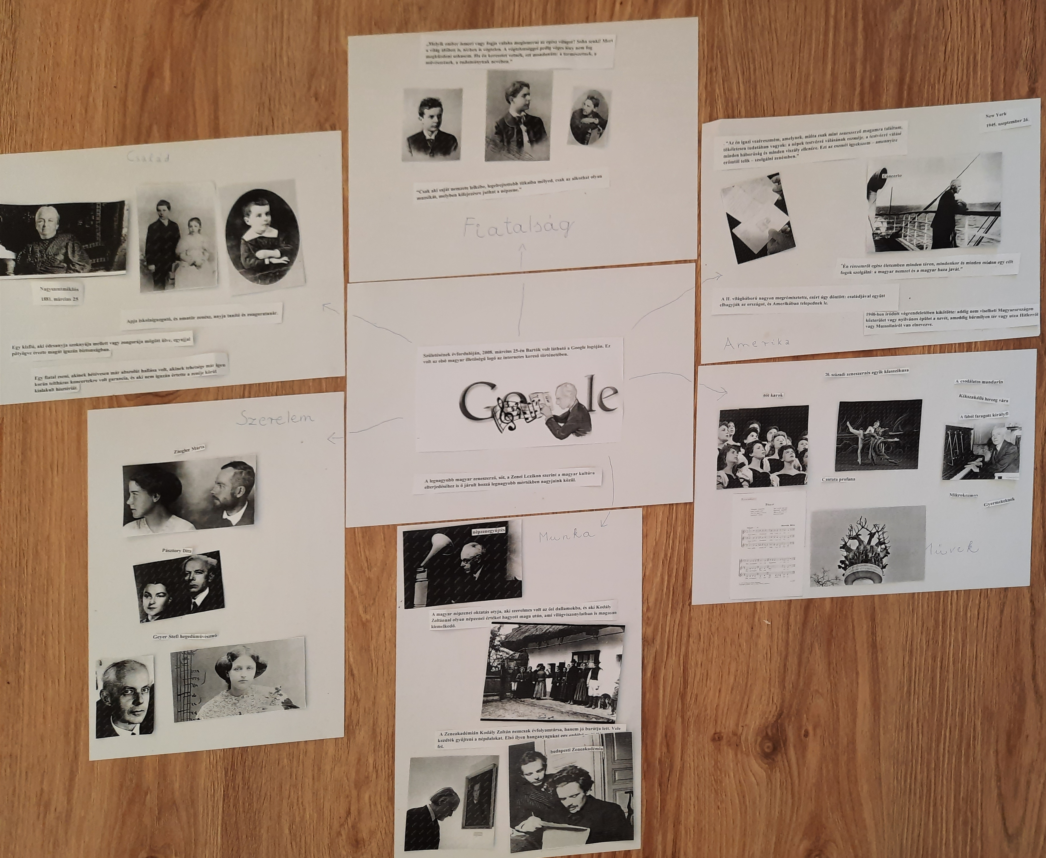

Slide 18
Kodály

Slide 20
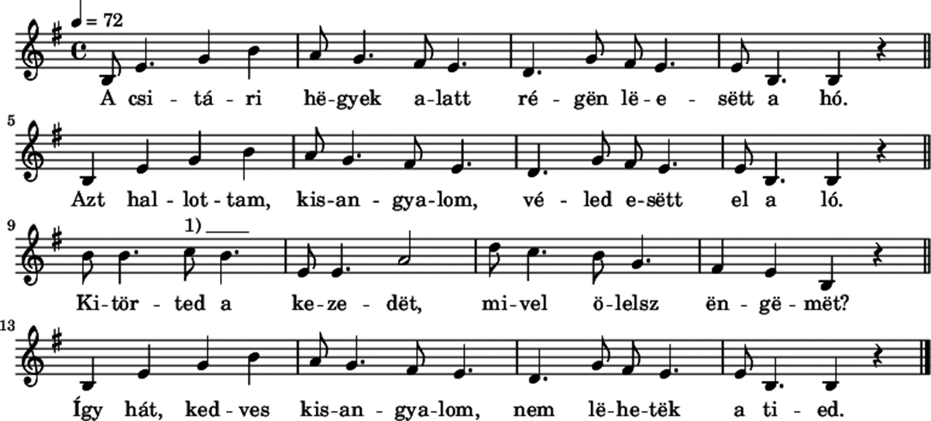
Egérrágta dallam

Slide 21
Zoboralja – “A csitári hegyek alatt” https://www.youtube.com/watch?v=S8kZc1eGDQk

Slide 23
Ligeti

Slide 24
MUSICA RICERCATA | EGYETLEN „A” HANG ISMÉTELGETÉSE | 1953
ARTIKULATION | ÉRTELEM NÉLKÜLI BESZÉD | 1958
HUNGARIAN ROCK | CSEMBALÓ | 1978
RENDETLENSÉG | 18 MŰ KÖZÜL AZ ELSŐ | 1985
SÍPPAL, DOBBAL, NÁDIHEGEDŰVEL |  | 2000
JOBB KÉZ FEHÉR, BAL KÉZ FEKETE BILLENTYŰ | GÉPSZERŰ, ZAKATOLÁS
WEÖRES SÁNDOR | SZEMCSÉS, TÖRÉKENY, SZÁLKÁS ANYAGOK
ÜTŐHANGSZEREK | KÖLNI RÁDIÓ

Slide 25
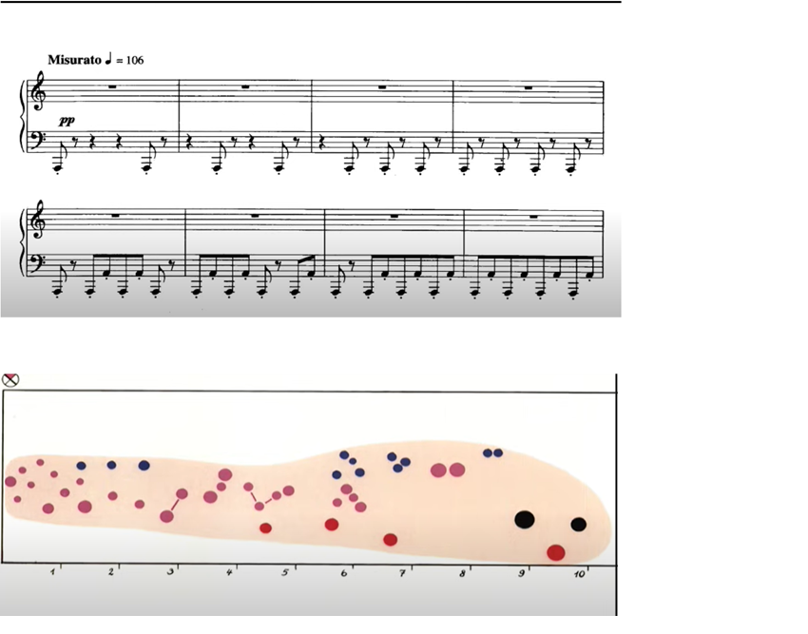
Koncertajánló-meghívó

Slide 26
NÉPDALOK

Slide 30
régi stílus | szempontok | új stílus
általában 4 | sorok száma | általában 4
kis szótagszámú, rövid sorok | sorok szótagszáma, hosszúsága | nagy szótagszámú, hosszú sorok
ereszkedő | dallamvonala | kupolás
kvintváltó | sorszerkezete | visszatérő
ötfokú (pentaton) | hangsora | hétfokú (dúr, moll)
parlando, rubato | előadásmódja | tempo giusto
Megrakják a tüzet… Röpülj páva… | példák | Erdő, erdő… Által mennék…

Slide 31

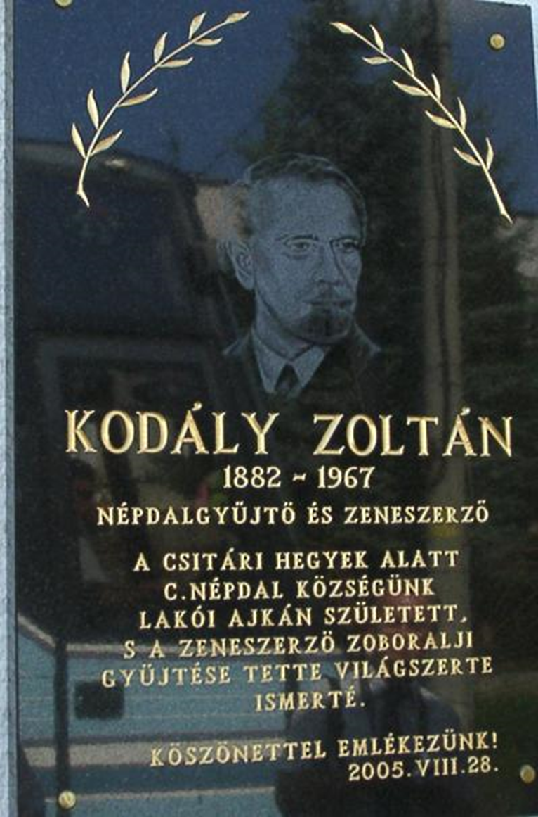

Slide 32
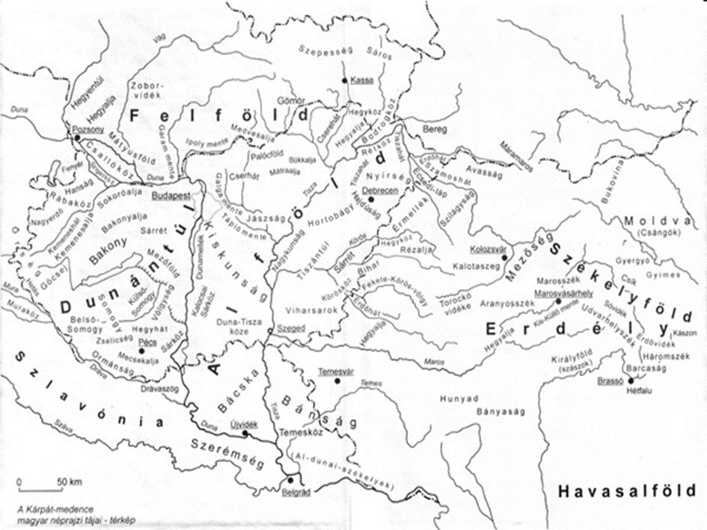

Slide 33
BÉKEFI ANTAL

Slide 34
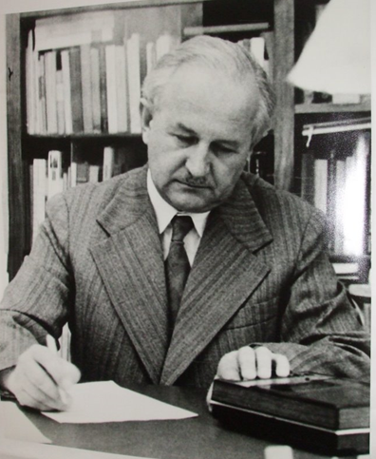
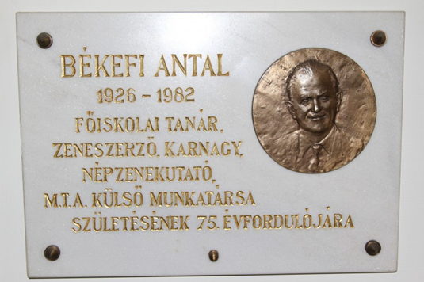
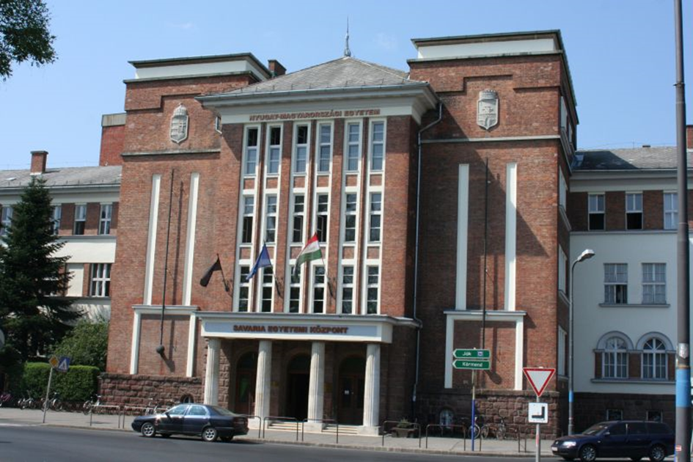

Slide 35
BEETHOVEN

Slide 38
Népi hangszerek

Slide 39
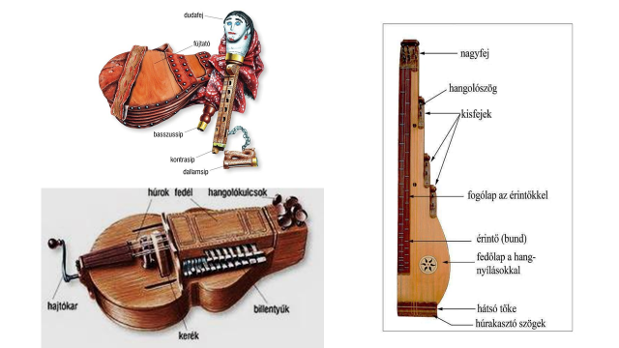

Slide 41
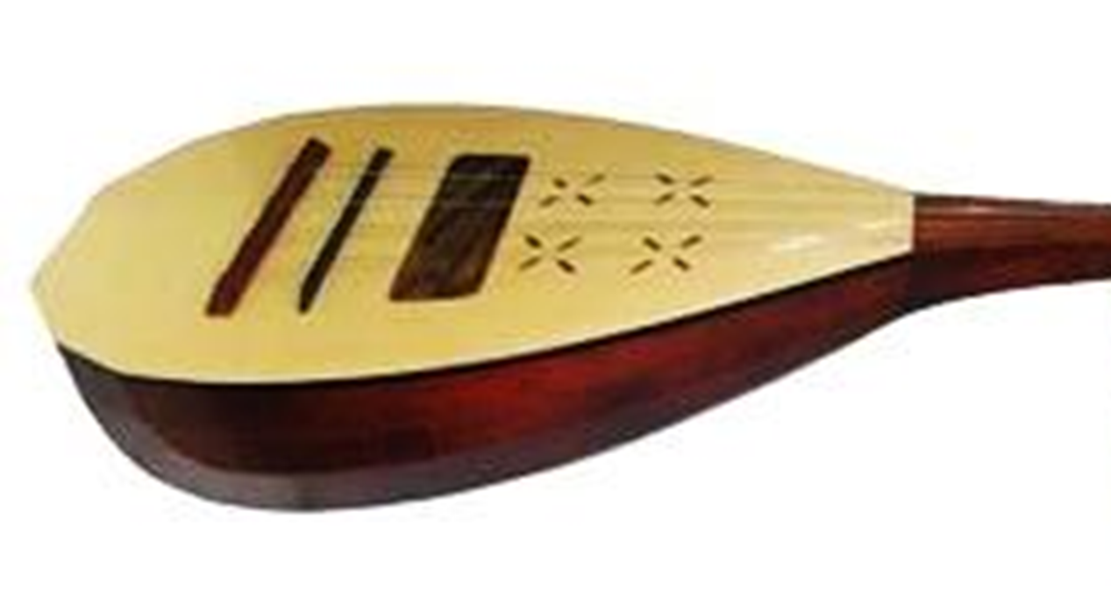
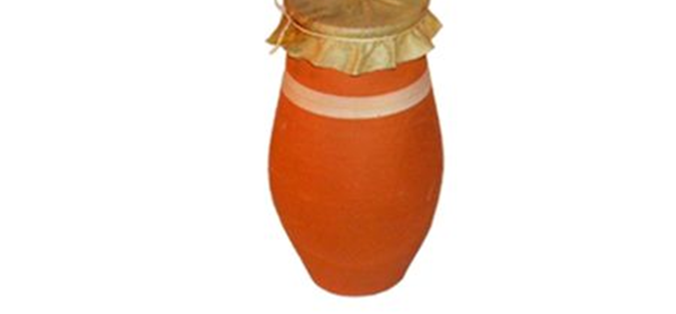

Slide 42
Ősi magyar hangszerek elnevezései
KÖPÜ | KÖCSÖGDUDA
SZÜLTÜ | FURULYA
CSIPISÜTI | ÜTŐGARDON
NYEKERŐ | TEKERŐLANT
CSILINKA | TILINKÓ
FLÓTA | FUVOLA, HARÁNTFURULYA
CIGÁNYSÍP | KLARINÉT
GAJD | DUDA
DOROMBÉR | DOROMB
ZÚGÓFA | KEREPLŐ

Slide 43
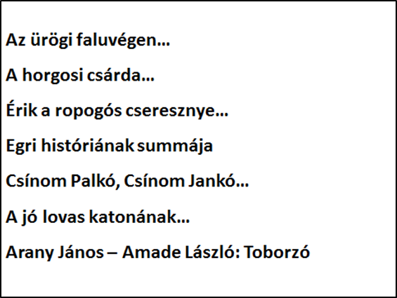
Magyar történeti énekek
HISTÓRIÁS ÉNEKEK
KURUC DALOK
1848-1849-ES KATONADALOK
XVI-XVII. SZÁZAD
XVII-XVIII. SZÁZAD
XIX. SZÁZAD
Tinódi Lantos Sebestyén II. Rákóczi Ferenc Kossuth Lajos
tárogató
lant
trombita

Slide 44
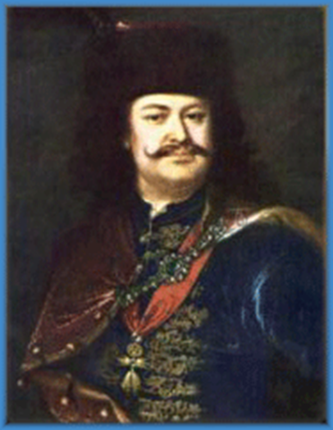
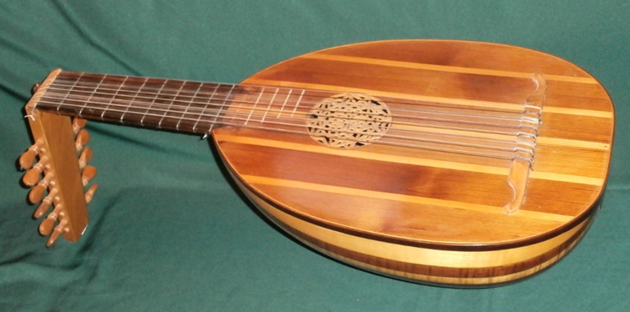
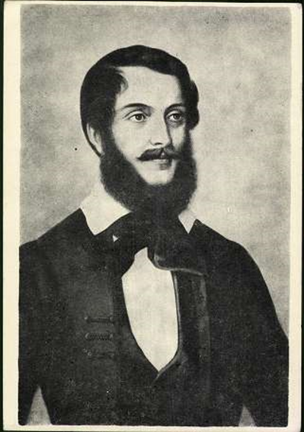
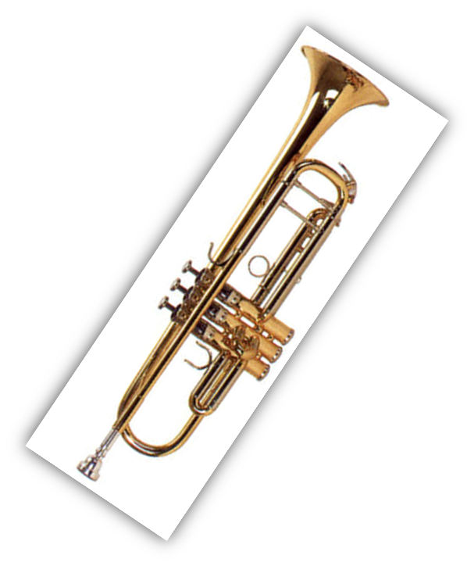
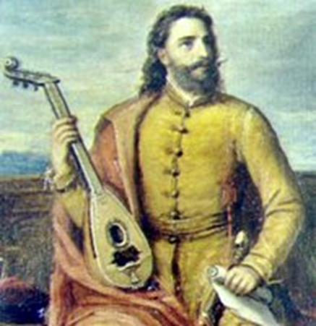
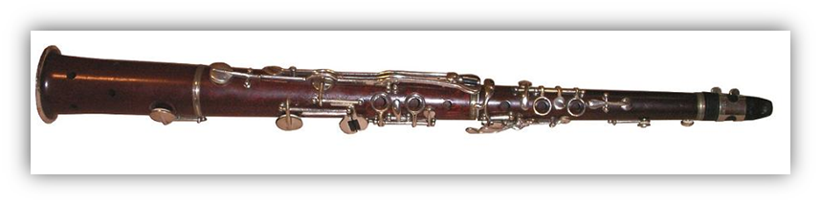

Slide 45
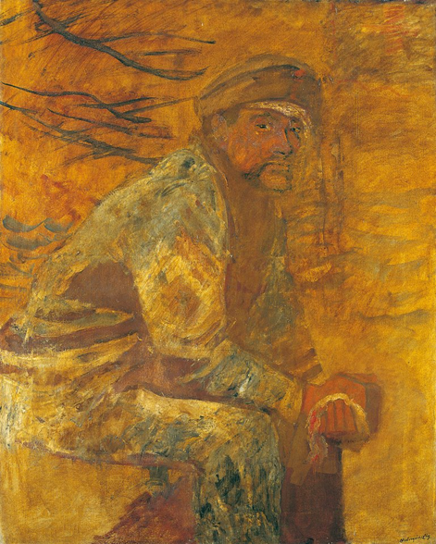
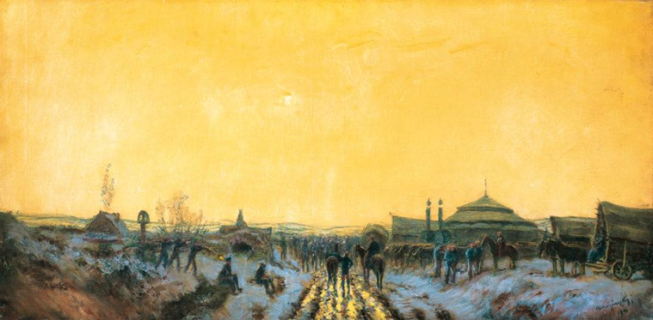
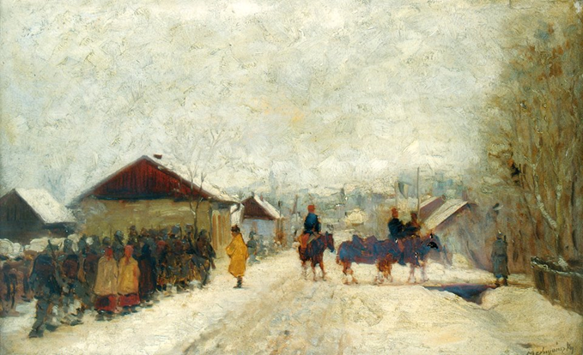
Zene és festészet

Slide 46
Zene és film

Slide 47
Ötletek
Cakó Ferenc homok-animáció
Táncok a zenében
Erdei xilofon https://www.youtube.com/watch?v=VMMCkFLICDo
Hangszerkészítés
Oklevél, borító készítése
QR kód
Társasjáték
Projektkészítés
Műsorszerkesztés (zenei anyag összeállítása)

Slide 48
„Nem azt akarjuk megtudni, hogy a gyermek mire nem képes vagy, mit nem tud, hanem azt, hogy mire képes, mit tud!”
(dr. Gósy Mária)

Slide 49
Köszönöm a figyelmet!

